Slide 1
计算机硬件基础 （2020级）
^{牛建伟 王丽华 邓莹莹 李辉勇 李莹}

Slide 2
第一章：计算机概述
信息的表示
程序编译与执行
计算机层次结构
程序执行的基本过程
资源抽象
计算机发展历程

Slide 3
再次见到Hello, World
经典的“ hello.c ”C-源程序
hello.c的ASCII文本表示
#include <stdio.h>
int main()
{
printf("hello, world\n");
}
# i n c l u d e <sp> < s t d i o .
35 105 110 99 108 117 100 101 32 60 115 116 100 105 111 46
h > \n \n i n t <sp> m a i n ( ) \n {
104 62 10 10 105 110 116 32 109 97 105 110 40 41 10 123
\n <sp> <sp> <sp> <sp> p r i n t f ( " h e l
10 32 32 32 32 112 114 105 110 116 102 40 34 104 101 108
l o , <sp> w o r l d \ n " ) ; \n }
108 111 44 32 119 111 114 108 100 92 110 34 41 59 10 125
功能：输出“hello,world”
计算机不能直接执行hello.c！
以下是GCC+Linux平台中的处理过程
printf.o
hello.c
预处理
(cpp)
hello.i
编译
(cc1)
hello.s
汇编
(as)
hello.o
链接
(ld)
hello
源程序
(文本)
源程序
(文本)
汇编语言程序
(文本)
可重定位目标程序
(二进制)
可执行目标程序
(二进制)

Slide 4
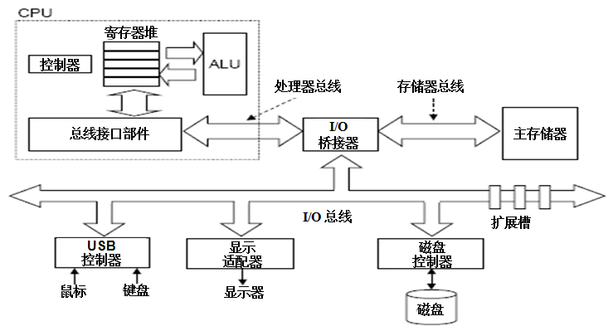
Hello, World中的数据流
Red：shell命令行处理
Blue：可执行文件加载
Cyan：hello程序执行过程
$ ./hello
hello, world
$
“./hello”
“hello,world\n”
./hello
hello,world
hello可执行文件
数据经常在各存储部件间传送。故现代计算机大多采用“缓存”技术！
所有过程都是在CPU执行指令所产生的控制信号的作用下进行的。
Notes:
Hello程序被启动后，计算机的动作过程如下：
Shell程序读取字符串“./hello”中各字符到寄存器，然后存放到主存；
“Enter”键输入后，操作系统内核（载入程序）根据主存中的字符串“hello”到磁盘上找到特定的hello目标文件，将其包含的指令代码和数据（“hello, world\n”）从磁盘读到主存，并将控制权转交给hello程序，即将hello程序的第一条指令的地址送到PC中；处理器从hello主程序的指令代码开始执行；Hello程序将“hello, world\n”串中的字节从主存读到寄存器，再从寄存器输出到显示器上。

Slide 5
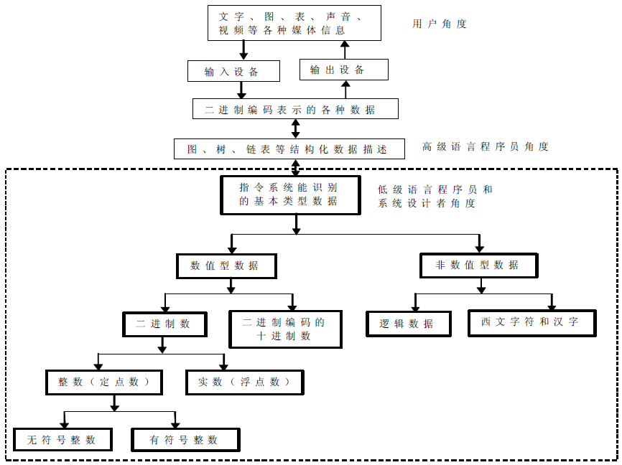
计算机处理的信息

Slide 6
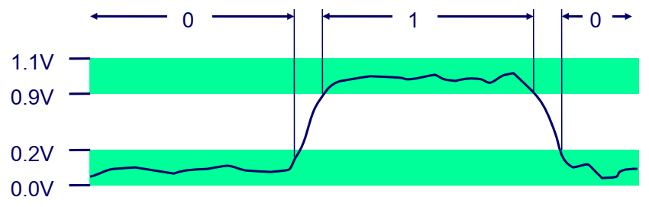
二进制
为什么是二进制？
易于用双稳态元器件存储
在有噪声的、不准确的电路中可靠传输
1/0的表示问题涉及到：
寄存器，ALU（门电路），SRAM，SDRAM, SSD，硬盘，数据传输通路

Slide 7
计算机中数的表示的基本问题
计算机数值数据表示的基本问题
进位计数制：采用二进制，只有1和0
数的符号：正数、负数、零
数的形态：整数、小数（非整数）、数的表示方法
字符： 字母A（ASCII码）
01000001
整数：65
小数：0.25390625
将在第二章中详述数据在计算机中的表示

Slide 8
第一章：计算机概述
信息的表示
程序编译与执行
计算机层次结构
程序执行的基本过程
资源抽象
计算机发展历程

Slide 9
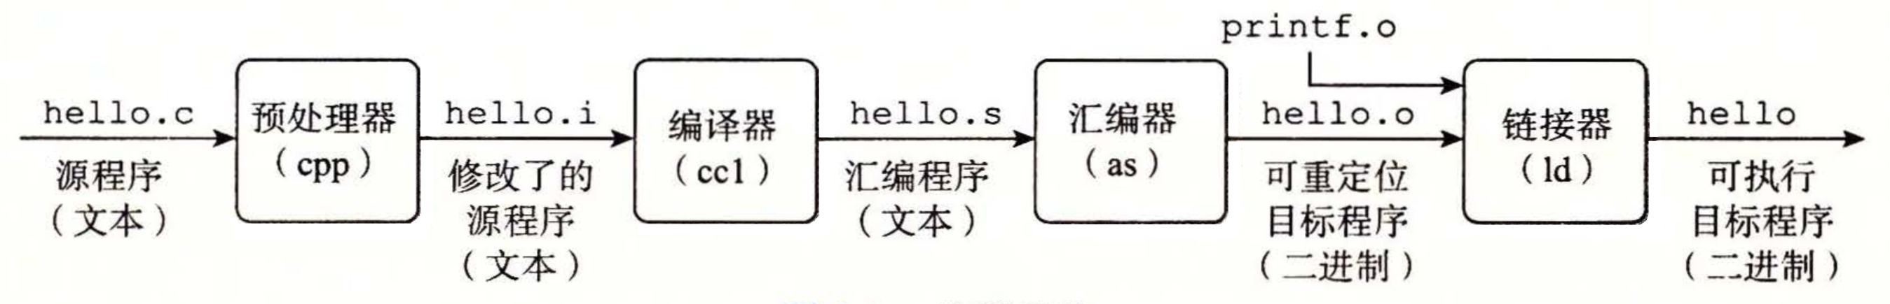
源文件 → 可执行文件
以 hello.c 为例：
Linux > gcc –o hello hello.c

Slide 10
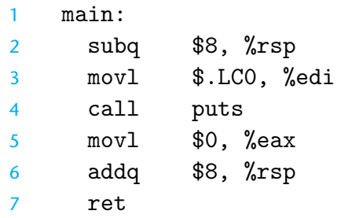
编译过程
预处理器 (cpp)
根据以字符＃开头的命令，修改原始的 C 程序。
比如 hello.c 中第 1 行的 #include <stdio.h> 命令告诉预处理器读取系统头文件 stdio.h 的内容，并把它直接插入程序文本中
结果得到另一个 C 程序，通常是以 .i 作为文件扩展名
编译阶段
编译器 (cc1) 将文本文件 hello.i 翻译成文本文件 hello.s
它包含一个汇编语言程序
该程序包含函数 main 的定义
仍为文本格式

Slide 11
编译过程
汇编阶段
汇编器 (as) 将 hello.s 翻译成机器语言指令
把这些指令打包成可重定位目标程序的格式
将结果保存在目标文件 hello.o 中
hello.o 是一个二进制文件，它包含的 17 个字节是函数 main的指令编码
如果我们在文本编辑器中打开 hello.o 文件，将看到一堆乱码
链接阶段 （第9章）
hello 程序调用了 printf 函数，它是标准 C 库中的一个函数
printf 函数在名为 printf.o 的单独的预编译好了的目标文件里，必须以某种方式合并到 hello.o 中
链接器 (Id) 负责处理这种合并，得到可执行目标文件 hello
hello 可以被加载到内存中，由系统执行

Slide 12
程序加载与执行
加载器
可执行文件已经在磁盘中，操作系统可以将其读入内存并启动执行它
加载器是一个系统程序，它把目标程序装载到内存中以准备运行
加载器的工作步骤（第9章）
读取可执行文件头来确定代码段和数据段的大小
为正文和数据创建一个足够大的地址空间
将可执行文件中的指令和数据复制到内存中
把主程序的参数（如果存在）复制到栈顶
初始化机器寄存器，将栈指针指向第一个空位置
跳转到启动例程，它将参数复制到参数寄存器并且调用程序的main函数。当main函数返回时，启动例程通过系统调用 exit 终止程序
要理解程序运行的细节，需要理解计算机组成结构

Slide 13
第一章：计算机概述
信息的表示
程序编译与执行
计算机层次结构
程序执行的基本过程
资源抽象
计算机发展历程

Slide 14
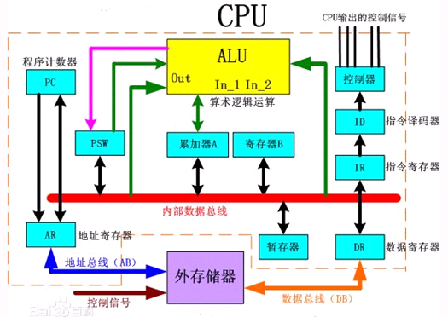
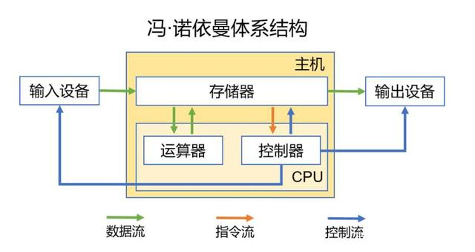
计算机的基本组成
计算机的功能
Data Storage （存储器）
Data Movement （数据通路，总线与I/O）
Data Processing (运算器，计算（移动过程中实现计算)）
Control （控制器）
计算机的功能结构
Notes:
PSW：Program Status Word

Slide 15
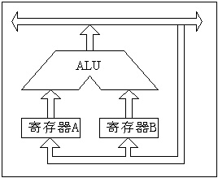
计算机的基本组成
运算器：实现数据处理的部件
完成最基本的算术逻辑运算
ALU (Arithmetic and Logic Unit） ＋ Registers
运算器与机器字长（字的概念）的关系
运算器与机器性能指标：
MIPS：Millions of Instructions Per Second
简单运算器结构图
RISC
CISC
计算在于运动

Slide 16
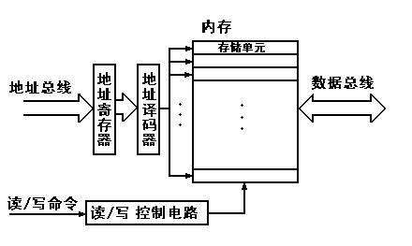
计算机的基本组成
存储器：实现数据存储的部件
保存程序和数据（二进制信息）
地址的概念：每一个字节单元拥有一个唯一的地址（索引）
存储器的工作方式：读、写
存储单元：bit, Byte, Word
存储器结构简图
Byte、KB、MB、GB、TB、PB
BB、NB、DB、CB
EB
ZB
YB

Slide 17
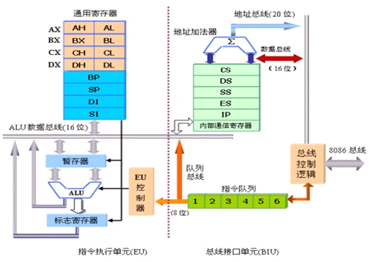
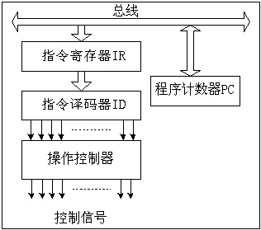
计算机的基本组成
控制器：实现控制功能的部件
提供各部件工作所需的控制信号，控制计算机其他部件协同工作
指令部件（Instruction Register ，Instruction Decoder）
指令执行顺序控制（Program Counter）
时序逻辑部件（Clock，Timer ，Sequencing Logic）
控制信号生成部件（Control Signal Generator or Control Memory）
Datapath ＋Control ＝CPU（Central Process Unit）or Processor
控制器结构简图

Slide 18
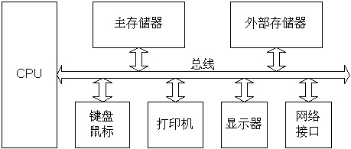
计算机的基本组成
输入输出：实现数据交换的部件
实现计算机内部与外界（其他系统或人类）的信息交换
实现数据交换的设备：输入设备、输出设备
接口标准与接口部件
计算机整体结构简图

Slide 19
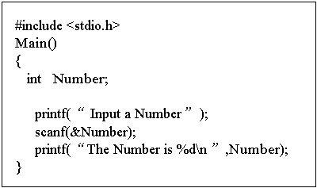
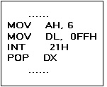
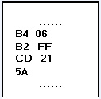
计算机系统层次结构
计算机的层次结构的演变
虚拟机器M3
（高级语言程序）
高级语言
虚拟机器M2
（汇编语言程序）
汇编语言
实际机器M1
（机器语言程序）
机器语言

Slide 20
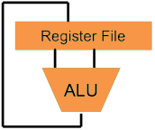
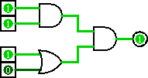
计算机系统层次结构（微观角度）
temp = v[k];
v[k] = v[k+1];
v[k+1] = temp;
Higher-Level Language Program (e.g. C)
Compiler
Lw $t0, 0($2)
Lw $t1, 4($2)
Sw $t1, 0($2)
Sw $t0, 4($2)
Assembly Language Program (e.g. MIPS)
Assembler
0000 1001 1100 0110 1010 1111 0101 1000
1010 1111 0101 1000 0000 1001 1100 0110
1100 0110 1010 1111 0101 1000 0000 1001
0101 1000 0000 1001 1100 0110 1010 1111
Machine Language Program (MIPS)
ISA
Machine Interpretation
Hardware Architecture Description (e.g. block diagrams)
Architecture Implementation
Logic Circuit Description (Circuit Schematic Diagrams)
Notes:
Assembler 汇编程序
ISA: Instruction Set Architecture

Slide 21
计算机系统层次结构（宏观角度）
Applications
Software layers of
abstraction
OS
Compiler
Instruction Set Architecture （ISA）
Instruction
Processing
Input/
Output
Datapath & Control
Hardware layers for design abstraction
Digital Design
Circuit Design

Slide 22
计算机总线结构
总线结构
总线：符合一定的标准的一组公共信息通道
分类：片内总线，片间总线（系统总线），外部总线（I/O总线）
系统总线构成：地址总线、数据总线、控制总线
系统总线：单总线结构、多总线结构
Notes:
片内总线
片间总线，系统总线
外部总线，I/O总线

Slide 23
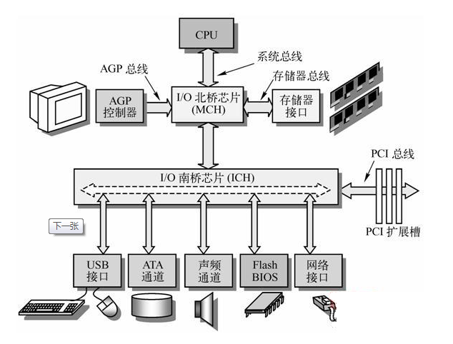
计算机总线结构
普通PC（Pentium）的内部结构（多总线结构）
Notes:
qpi

Slide 24
第一章：计算机概述
信息的表示
程序编译与执行
计算机层次结构
程序执行的基本过程
资源抽象
计算机发展历程

Slide 25
计算机的工作过程
机器指令：计算机硬件可以执行的表示一种基本操作的二进制代码。
指令格式：操作码 ＋ 操作数（操作数地址）
操作码：指明指令的操作性质
操作数（地址）：指令操作数的位置（或操作数本身）
操作码
操作数地址
11010101 10000100 01010001 10100000
程序：在此特指一段机器指令序列。
完成一定的功能，采用某种算法，具备一定的流程；
计算机按照程序所规定的流程和指令顺序，一条一条地执行指令，达到完成程序所规定的功能的目的。
计算机采用程序计算器（Program Counter）来决定指令执行的顺序。

Slide 26
指令的执行过程
微操作：计算机可以完成的最基本的操作，一条机器指令的执行可以解释为一系列的微操作的执行
操作性质：对数据进行某种处理
操作对象
操作的时间与条件
微操作：AC +RegB→ AC
微操作：RegA→RegB

Slide 27
指令的执行过程
机器结构简化图

Slide 28
指令的执行过程
指令译码器译码（解释指令），形成微操作控制信号
Instruction
Fetch
形成下条指令的地址并送PC
Instruction
Decode
保存指令结果
根据PC内容从存储器取指令送IR
Operand
Fetch
运算器执行指令功能
在控制信号的作用下取操作数送运算器
Execute
根据PC内容从存储器取指令送IR；
指令译码器译码（解释指令），形成微操作控制信号；
在控制信号的作用下取操作数送运算器；
运算器运行；
保存结果；
形成下一条指令地址送PC。
Result
Store
Next
Instruction

Slide 29
计算机的工作步骤
1.上机前的准备
double _sqrt(double a)
{
double x1 = a;
double x2 = a/2;
while(fabs(x1-x2) > 0.00000001)
{
x1 = x2;
x2 = (x1+a/x1)/2; ///////迭代的核心代码
}
return x1;
}
建立数学模型
确定计算方法
sin
x
=
x
−
x³
+
x⁵
−
x⁷
+
x⁹
−
…
3
!
5
!
7
!
9
!
编制解题程序
程序 —— 运算的 全部步骤
指令 —— 每 一个步骤
Notes:
double _sqrt(double a)
{
double x1 = a;
double x2 = a/2;
while(fabs(x1-x2) > 0.00000001)
{
x1 = x2;
x2 = (x1+a/x1)/2; ///////迭代的核心代码
}
return x1;
}

Slide 30
例
Y=ax²+bx-c 假定a,b,c,x均为已知数，且已存放在内存，求y。
假定指令系统：16位指令系统
内存
地址
00H
Opcode
Address
02H
8
8
04H
06H
指令
操作码
说明
08H
ADD
00H
AC ← (AC)＋Mem(Add)
0AH
LD
01H
AC ← Mem(Add)
0CH
SUB
02H
AC ← (AC) — Mem(Add)
0EH
MUL
03H
AC ← (AC)×Mem(Add)
结果y将存放在此
10H
ST
04H
Mem(Add) ← (AC)
值a
12H
值b
14H
值c
16H
值x
18H

Slide 31
例
Y=ax²+bx-c 假定a,b,c,x均为已知数，且存放在内存中，求y。
指令
操作码
说明
内存
地址
ADD
00H
AC ← (AC)＋Mem(Add)
00H
LD
01H
AC ← Mem(Add)
02H
SUB
02H
AC ← (AC) — Mem(Add)
04H
MUL
03H
AC ← (AC)×Mem(Add)
06H
ST
04H
Mem(Add) ← (AC)
08H
程序如下
0AH
0CH
指令
代码
0EH
LD a
0112H
AC ← a
结果y将存放在此
10H
MUL x
0318H
AC ← ax
值a
12H
ADD b
0014H
AC ← ax + b
值b
14H
MUL x
0318H
AC ←ax²+bx
值c
16H
SUB c
0216H
AC ←ax² + bx - c
值x
18H
ST y
0410H
Mem ← (AC)

Slide 32
例
内存
地址
AC
???
开始PC
00H
0112H
00H
a
ax²+bx
ax
ax+b
ax²+bx-c
PC
02H
0318H
02H
PC
04H
0014H
04H
程序如下
PC
06H
0318H
06H
指令
代码
PC
08H
0216H
08H
LD a
0112H
PC
0AH
0410H
0AH
AC ← a
0CH
MUL x
0318H
PC
0CH
AC ← ax
0EH
ADD b
0014H
AC ← ax + b
结果y
10H
MUL x
0318H
AC ←ax²+bx
ax²+bx-c
SUB c
0216H
AC ←ax² + bx - c
值a
12H
ST y
0410H
Mem ← (AC)
值b
14H
值c
16H
值x
18H

Slide 33
第一章：计算机概述
信息的表示
程序编译与执行
计算机层次结构
程序执行的基本过程
资源抽象
计算机发展历程

Slide 34
计算机系统中的抽象
抽象的使用是计算机科学中最为重要的概念之一
例如，为一组函数规定一个简单的应用程序接口 (API) 就是一个很好的编程习惯
程序员无须了解它内部的工作便可以使用这些代码
不同的编程语言提供不同形式和等级的抽象支持，例如 Java 类的声明和 C 语言的函数原型
计算机中存在不同层次的抽象表示，来隐藏实际实现的复杂性
计算机系统中使用的不同层次抽象
文件
虚拟内存
进程
操作系统
计算机系统

Slide 35
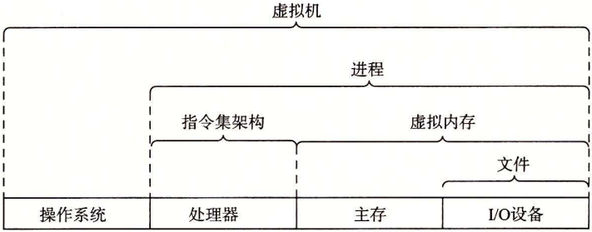
计算机系统中的抽象
处理器中
指令集架构提供了对实际处理器硬件的抽象
程序表现得就好像运行在一个一次只执行一条指令的处理器上
底层的硬件远比抽象描述的要复杂精细，它并行地执行多条指令，但又总是与那个简单有序的模型保持一致
只要执行模型一样，不同的处理器实现也能执行同样的机器代码，而又提供不同的开销和性能

Slide 36
计算机系统中的抽象
操作系统中
文件是对 I/0 设备的抽象
虚拟内存是对程序存储器的抽象
进程是对一个正在运行的程序的抽象：是在给定数据集上的一次程序执行

Slide 37
计算机系统中的抽象
整个计算机
虚拟机提供对整个计算机的抽象
包括操作系统、处理器和程序
虚拟机的思想是 IBM 在 20 世纪 60 年代提出的，但是近来才显示出其管理计算机方式上的优势
因为一些计算机必须能够运行为不同的操作系统（例如， Microsoft Windows 、 MacOS 和 Linux) 或同一操作系统的不同版本设计的程序

Slide 38
第一章：计算机概述
信息的表示
程序编译与执行
计算机层次结构
程序执行的基本过程
资源抽象
计算机发展历程

Slide 39
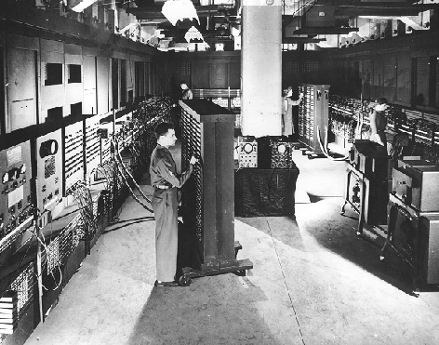
ENIAC（1946）
ENIAC：十进制（而非二进制）计算机，用十个真空管（一个ON，其余OFF）表示一位十进制数，算术运算按十进制的方式完成。
占地170平方米，重30吨，耗电140千瓦，共用18000个真空管，每秒可进行5000次加减法运算。
EDVAC

Slide 40
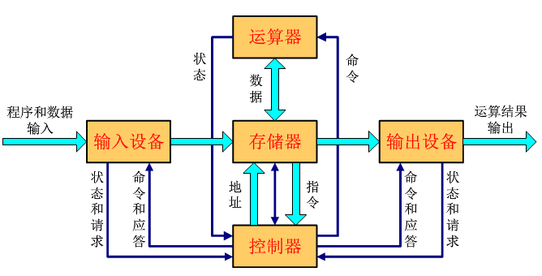
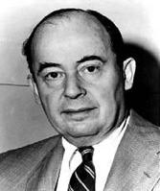
冯.诺依曼结构计算机模型
早期，部件之间用分散方式相连
现在，部件之间大多用总线方式相连
趋势，点对点（分散方式）高速连接

Slide 41
冯·诺依曼结构的主要特点
冯·诺依曼结构的主要思想是什么呢？
计算机应由运算器、控制器、存储器、输入设备和输出设备五个基本部件组成。
各基本部件的功能是：
存储器不仅能存放数据，而且也能存放指令，形式上两者没有区别，但计算机应能区分数据还是指令；
控制器应能自动取出指令来执行；
运算器应能进行加/减/乘/除四种基本算术运算，并且也能进行一些逻辑运算和附加运算；
操作人员可以通过输入设备、输出设备和主机进行通信。
内部以二进制表示指令和数据。每条指令由操作码和地址码两部分组成。操作码指出操作类型，地址码指出操作数的地址。由一串指令组成程序。
采用“存储程序”工作方式。

Slide 42
计算机中最基本的部件
CPU：中央处理器；PC：程序计数器；MAR：存储器地址寄存器
ALU：算术逻辑部件；IR：指令寄存器；MDR：存储器数据寄存器
GPRs：通用寄存器组（由若干通用寄存器组成，早期就是累加器）
中央处理器（CPU）
存储器
GPRs
数据
0
IR
OP
addr
MDR
1
输入
设备
0
1
2
控制
2
控制器
3
输出
设备
3
A
B
地址
PC
MAR
14
ALU
标志寄存器
15
ALUop
F
控制信号线
数据传送线
数据传送线
Notes:
算术逻辑部件：Arithmetic Logic Unit

Slide 43
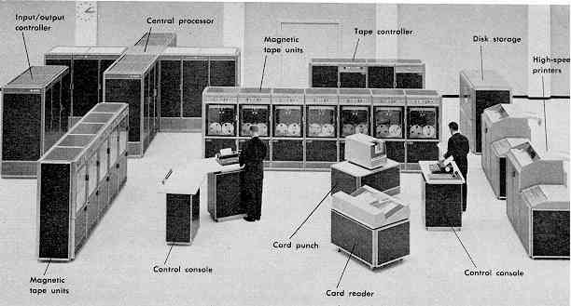
Mainframe Era: 1950s - 1960s
Enabling Tech: Computers
Big Players: “Big Iron” (IBM, UNIVAC)
Cost: $1M, Target: Businesses
Using: COBOL, Fortran, timesharing OS

Slide 44
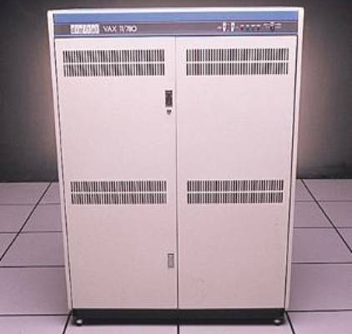
Minicomputer Era: 1970s
Enabling Tech: Integrated circuits
Big Players: Digital, HP
Cost: $10k, Target: Labs & universities
Using: C, UNIX OS

Slide 45

PC Era: Mid 1980s - Mid 2000s
改变了人类的工作方式
Enabling Tech: Microprocessors
Big Players: Apple, IBM
Cost: $1k, Target: Consumers (1/person)
Using: Basic, Java, DOS, Windows OS

Slide 46

Post-PC Era: Late 2000s - ???
Personal Mobile
Devices (PMD):
改变了人类的生活方式
Enabling Tech: Wireless networking, smartphones
Big Players: Apple, Nokia, …
Cost: $500, Target: Consumers on the go
Using: Objective C, Android OS

Slide 47
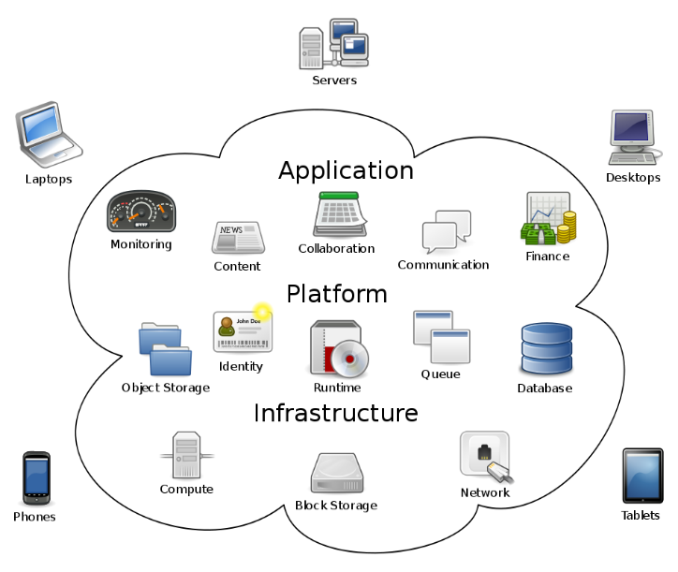
Post-PC Era: Late 2000s - ???
Cloud
Computing:
计算也是一种资源
Enabling Tech: Local Area Networks, broadband Internet
Big Players: Amazon, Google, …
Target: Transient users or users who cannot afford high-end equipment

Slide 48

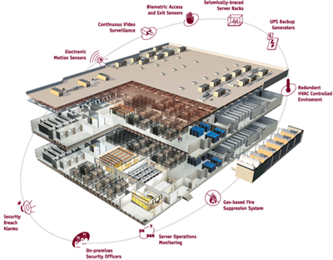
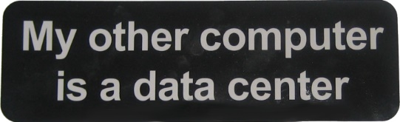
Post-PC Era: Late 2000s - ???
Datacenters and
Warehouse Scale
Computers (WSC):
Enabling Tech: Local Area Networks, cheap servers
Cost: $200M clusters + maintenance costs
Target: Internet services and PMDs
Usages: MapReduce, Ruby on Rails
数据也是一种生产资料

Slide 49
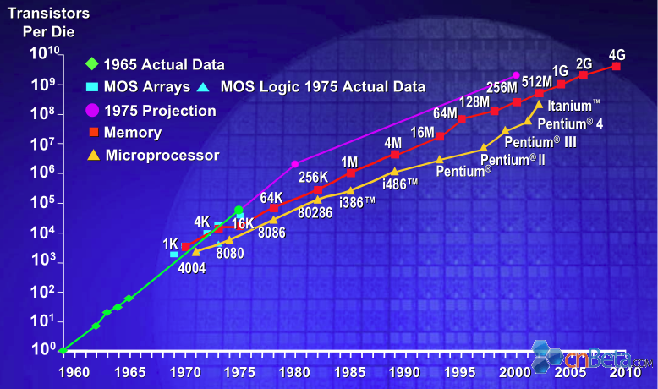
Moore’s Law
iSuppli公司的首席分析师Len Jelinek称：摩尔定律将可能在2017年到达极限，当芯片工艺从14纳米向7纳米进军时，半导体的工艺技术将达到芯片制造的极限。

Slide 50
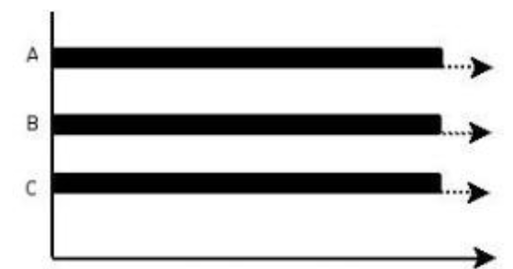
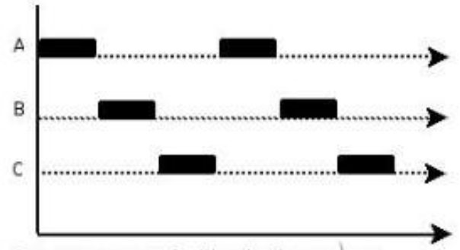
并发与并行
并发: 逻辑上的并行，物理上交替执行
并行: 物理上的并行（是系统真正地运行更快）
线程级并发（Thread-Level Concurrency）
指令级并行（Instruction-Level Parallelism）
单指令多数据级并行（Single-Instruction, Multiple-Data (SIMD) Parallelism）
并发
并行

Slide 51
Amdahl定律
阿姆达尔定律是计算机系统设计方面重要的定量原则之一
基本思想：对系统中某部分（硬件或软件）进行更新所带来的系统性能改进程度，取决于该部分被使用的频率或其执行时间占总执行时间的比例。
改进部分执行时间
改进部分的改进倍数
或
1
改进部分时间比例/改进部分的改进倍数+未改进部分时间比例
改进后的执行时间 =
+ 未改进部分执行时间
p=1/(t/n +1-t)
整体改进倍数 =
若整数乘法器改进后可加快10倍，整数乘法指令在程序中占40%，则整体性能可改进多少倍？若占比达60%和90%，则整体性能分别能改进多少倍？
40%：1/(0.4/10+0.6)=1.56；
60%：1/(0.6/10+0.4)=2.17；
90%：1/(0.9/10+0.1)=5.26。
Notes:
阿姆达尔定律

Slide 52
Amdahl定律
例：某程序在某台计算机上运行所需时间是100秒，其中，80秒用来执行乘法操作。要使该程序的性能是原来的5倍，若不改进其他部件而仅改进乘法部件，则乘法部件的速度应该提高到原来的多少倍？
解：根据公式 知：
5=1/(0.8/n+0.2），0.8/n+0.2 = 1/5 = 0.2
要使上述公式满足，则必须 0.8/n=0，即n→∞
p=1/(t/n +1-t)
也就是说，即使乘法运算时间占80%，也不可能通过对乘法部件的改进，使整体性能提高到原来的5倍。
当乘法运算时间占比<=80%，则无论如何对乘法部件进行改进，都不能使整体性能提高到原来的5倍。

Slide 53
IT五定律
Moor’s Law：电脑速度和晶体管密度18月翻番
Bell’s Law: 微处理器价格和体积每18月降低50%
存储摩尔定律：每18月，存储容量翻番
Gilder’s Law: 未来25年，网络带宽6个月翻番
Metcalfe’s Law: 网络的价值和网络用户数量的平方成正比，即N个用户能够创造“N×N”的效益

